Slide 1
Uber Analytics Overview
Faraj Hafidh
10/07/2025
Uber 2024 Revenue and Rides Performance

Slide 2

Introduction
Data set ini mencakup total 148.767K pemesanan di berbagai jenis kendaraan dan memberikan gambaran lengkap tentang operasi berbagi tumpangan, termasuk perjalanan yang berhasil, pembatalan, perilaku pelanggan, dan metrik keuangan. End-to-end analisis dengan bisnis storytelling. Kita akan meng-eksplor mulai dari demand, cancel, rating driver dan customer, revenue, dan operation. Note: Semua chart di jelaskan dengan Bahasa Indonesia
Project Goals (Set Goals) :
1. Menganalisis performa operasional Uber tahun 2024
Meliputi demand, pembatalan, incomplete rides, revenue, dan tingkat keberhasilan perjalanan.
2. Mengidentifikasi faktor kritis yang memengaruhi customer & driver experience
Fokus pada cancellation behavior, success rate antar jenis kendaraan, serta distribusi rating pelanggan dan pengemudi.
3. Menyediakan insight untuk strategi bisnis & retensi pelanggan
Termasuk segmentasi customer (high, mid, low value), cohort analysis, dan rekomendasi untuk meningkatkan revenue & customer loyalty.

Slide 3
Data Schema
Nama Kolom | Deskripsi
Date | Tanggal pemesanan perjalanan.
Time | Waktu pemesanan perjalanan.
Booking ID | Pengenal unik untuk setiap pemesanan.
Booking Status | Status pemesanan (Completed, Cancelled, dll.).
Customer ID | Pengenal unik untuk setiap pelanggan.
Vehicle Type | Jenis kendaraan (Go Mini, Go Sedan, eBike, dll.).
Pickup Location | Lokasi awal/penjemputan perjalanan.
Drop Location | Lokasi tujuan/pengantaran perjalanan.
Avg VTAT | Rata-rata waktu kedatangan kendaraan.
Avg CTAT | Rata-rata waktu kedatangan pelanggan.
Cancelled Rides by Customer | Indikator pemesanan yang dibatalkan oleh pelanggan.
Reason for cancelling by Customer | Alasan spesifik pembatalan pelanggan.
Cancelled Rides by Driver | Indikator pemesanan yang dibatalkan oleh pengemudi.
Driver Cancellation Reason | Alasan spesifik pembatalan pengemudi.
Incomplete Rides | Indikator perjalanan tidak selesai.
Incomplete Rides Reason | Alasan perjalanan tidak selesai.
Booking Value | Total biaya perjalanan.
Ride Distance | Jarak perjalanan (km).
Driver Ratings | Rating pengemudi (1–5).
Customer Rating | Rating pelanggan (1–5).
Payment Method | Metode pembayaran (UPI, Cash, Credit Card, dll.).

Slide 4
Performance KPIs Analysis
01

Slide 5
Total Revenue and Ride Statistics
KPI | Insight
Pendapatan Total | Rp51.846.384
Jarak Tempuh Rata-rata | 24,64 km
Jumlah Tipe Kendaraan | 7 jenis (Auto, Go Mini, Go Sedan, Bike, E-bike, Premier Sedan, Uber XL)
Total Pesanan | 148.767 perjalanan
Jumlah Pelanggan | 150.000 pengguna
Tingkat Keberhasilan | 62% dari 93.000 perjalanan
Metrik | Insight
Pembatalan Perjalanan | 37.500 (25%)
• Oleh Pengemudi | 27.500 (18%)
• Oleh Pelanggan | 10.500 (7%)
Kesimpulan | Pembatalan oleh pengemudi lebih tinggi (18%) → perlu evaluasi perilaku driver
Perjalanan Tidak Selesai | 9.000 (6%) → menimbulkan kerugian sumber daya & pendapatan
Ratings Gap | Driver rating 4.23 < Customer rating 4.40 → fokus peningkatan layanan pengemudi
Uber mencatat 148.767 perjalanan yang menghasilkan Rp51,8 juta dengan jarak rata-rata perjalanan 24,64 km. Tingkat keberhasilan perjalanan secara keseluruhan sekitar 62%, dengan total perjalanan yang berhasil diselesaikan sebanyak 93.000.

Slide 6
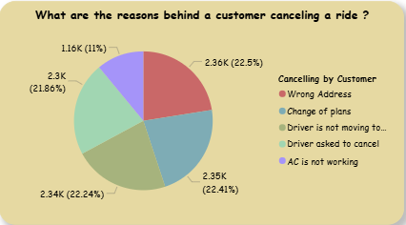
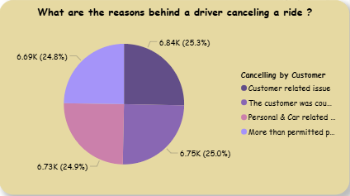
Ride Cancellation Patterns
Pembatalan perjalanan menyumbang 25% dari total pesanan, didorong terutama oleh driver sebesar 18% (total 27.500 perjalanan) dibandingkan dengan 7% (total 10.500 perjalanan) oleh pelanggan. Perjalanan yang tidak selesai menyumbang 6% (total 9000 order), menunjukkan adanya tantangan operasional.

Slide 7
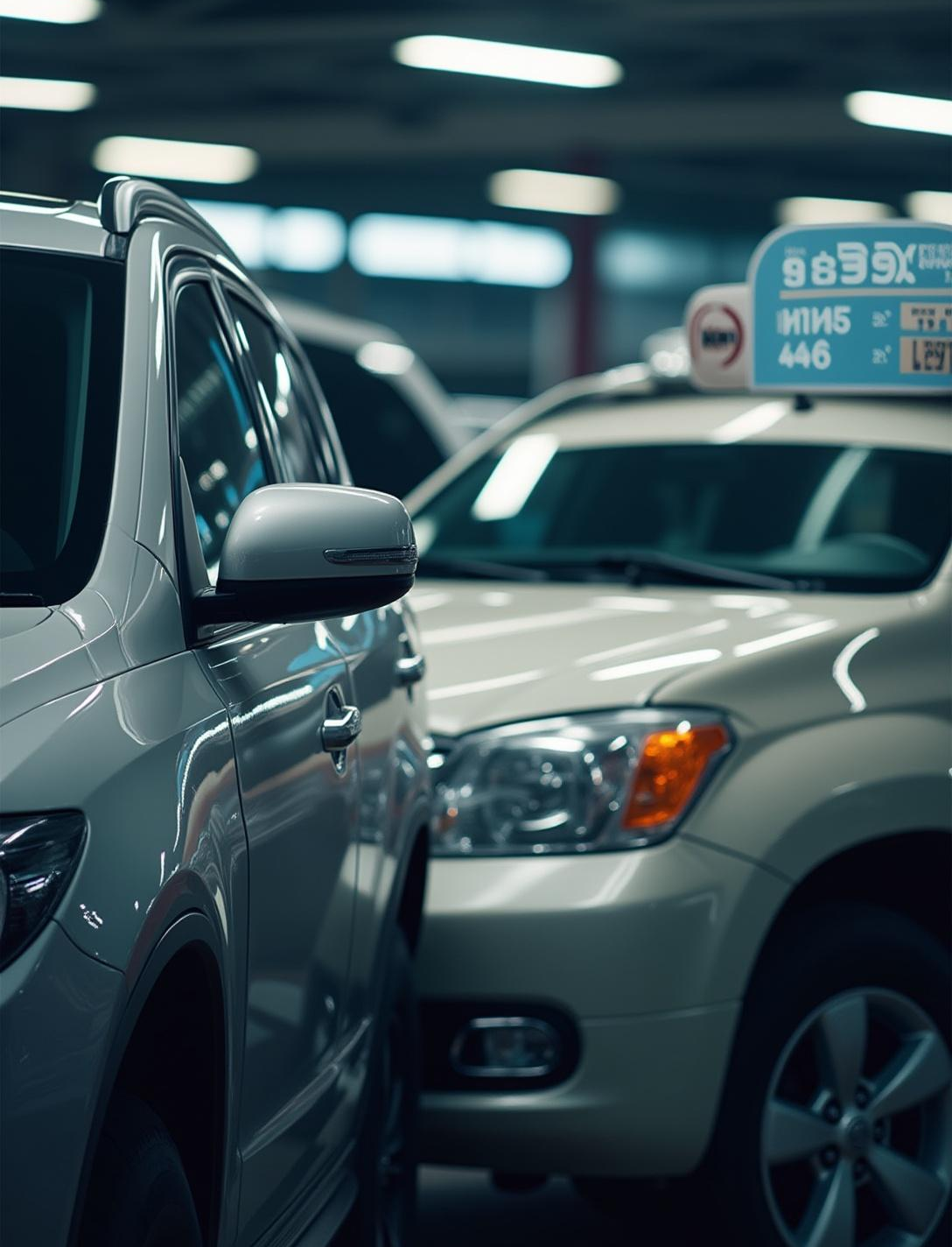
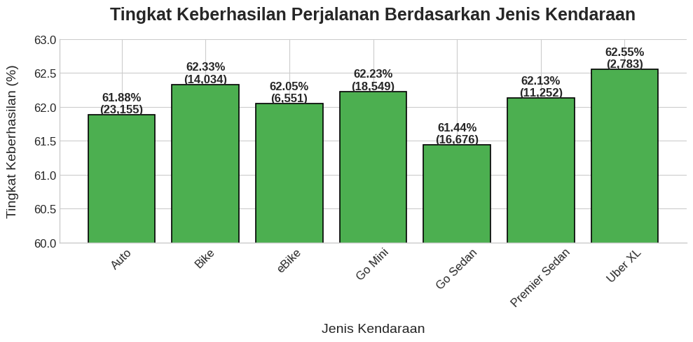
Vehicle Performance
Insight: : 1. Auto merupakan jenis kendaraan dengan jumlah perjalanan complete terbanyak, sebanyak 23.155 dengan tingkat keberhasilan sebesar 61.88%
2. Uber XL memiliki tingkat keberhasilan tertinggi (62,55%) meski jumlah pesanan relatif kecil (2.783 perjalanan)

Slide 8
Customer Segmentation and Retention
02

Slide 9
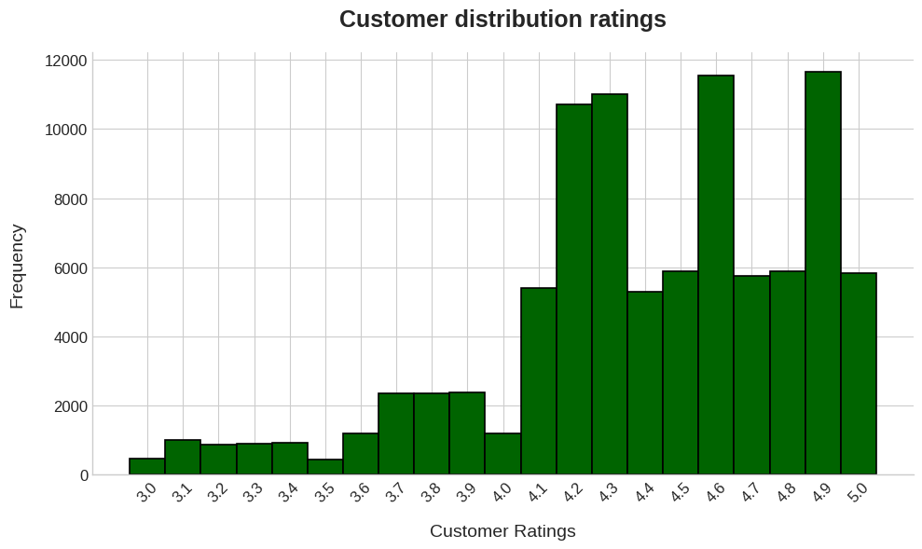
Customer Ratings Distribution
Key Findings:
Mayoritas rating pelanggan berada di kisaran 4.1 hingga 4.9. Ini menunjukkan bahwa sebagian besar pelanggan memiliki pengalaman yang sangat positif atau puas dengan layanan.
Rata-rata ratings yang diberikan customer berada di kisaran rating 4.40 berdasarkan table yg ada di vehicle performace KPI table.
Sebaran untuk rating dibawah 4.0 relatif cukup keci, mengindikasikan bahwa penglaman yang buruk jarang terjadi. Namun, adanya customer yg tetap memberikan rating rendah ini terutama di rating 3.6 - 3.9 perlu di perhatikan.
Business solution & recommendation:
Sebagian besar customer memberikan rating yang tinggi, ini berarti untuk layanan keseluruhan memenuhi atau bahkan melampaui ekspektasi.
Adanya indikator ketidak puasan terhadap layanan dan berpotensi untuk tidak menggunakan Uber lagi, ini dapat menjadi indikasi resiko churn untuk customer yg memberikan rating di bawah 4.0.

Slide 10
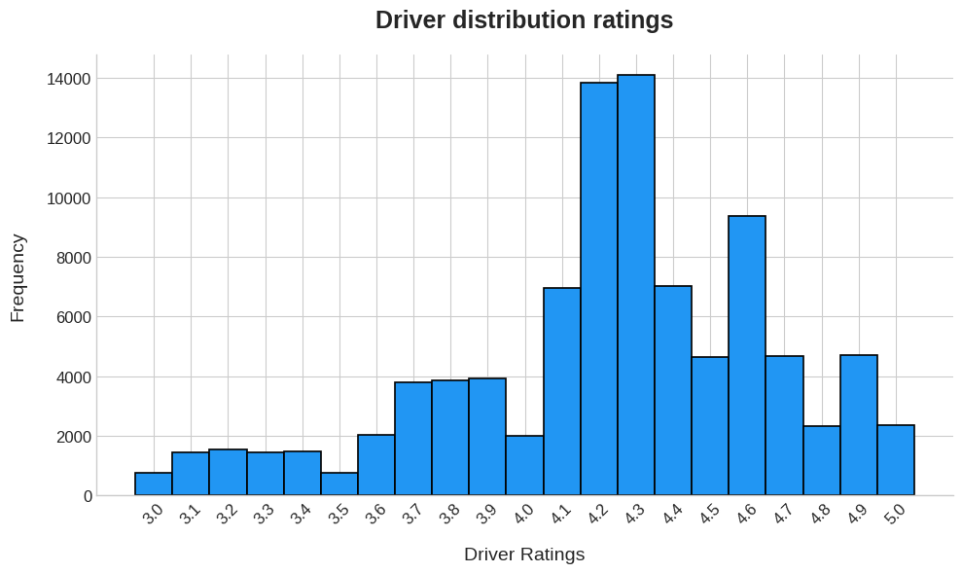
Driver Ratings Distribution
Key Findings:
Mayoritas rating untuk pengemudi berada dikisaran 4.0-4.9, (mengindikasikan sebagian besar pengemudi secara konsisten memberikan layanan yang memuaskan).
Rata-rata rating yang diberikan customer berada di range 4.2-4.3, menjadikan kisaran rating tersebut yang paling umum diberikan oleh customer.
Business solution & recommendation:
Distribusi rating diatas 4.0 merupakan sinyal positif untuk model bisnis uber dalam menjaga kualitas layanan.
Sebaran rating dibawah 4.0 dapat menjadi indikator untuk driver yang berisiko, pada kategori ini uber dapat mengidentifikasi masalah seperti perilaku driver, kondisi kendaraan, atau efesiensi rute yng dapat mencegah driver keluar dari platform (driver churn), yang dapat berdampak buruk untuk pengalaman pelanggan.

Slide 11

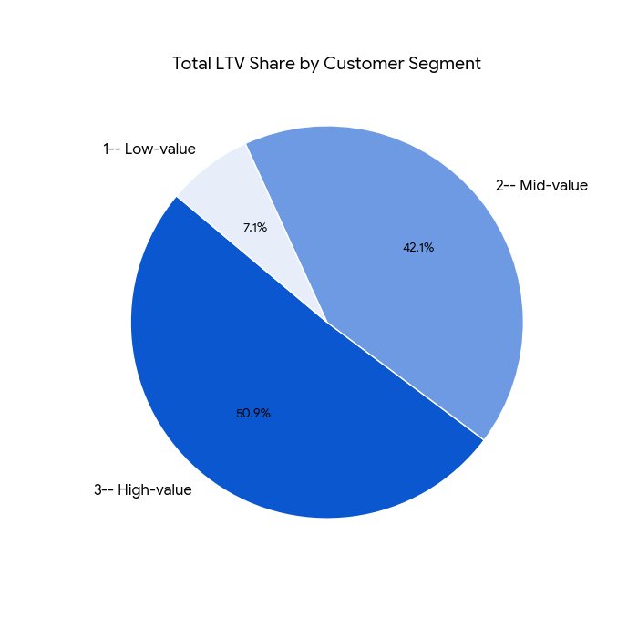
Customer Value Segments
Insight:
High-Value segment (25% dari customer) menghasilkan 50,9% revenue ($26,3 juta) dari 25.284 customers.
Mid-value segment (50% dari customer) berkontribusi 42,1% ($21,8 juta)
Low-values segment (25% dari customer) hanya 7,1% ($3,6 juta).
Business Insight & Recommendation:
Tawarkan program customer premium untuk 25.284 (50.9% revenue) customer VIP, karena kehilangan satu customer di segmen ini dapat berdapampak signifikan terhadap revenue.
create jalur untuk upgrade melalui promosi yang di perbaharui,dengan potensi pendapatan sebesar $21.8M-$26.3M.
Rencanakan dan rancang kampanye dengan re-engangement dan promosi sensitif harga untuk meningkatkan frequency order atau pesanan dengan tujuan untuk mendorong customer naik ke segment mid-value.

Slide 12
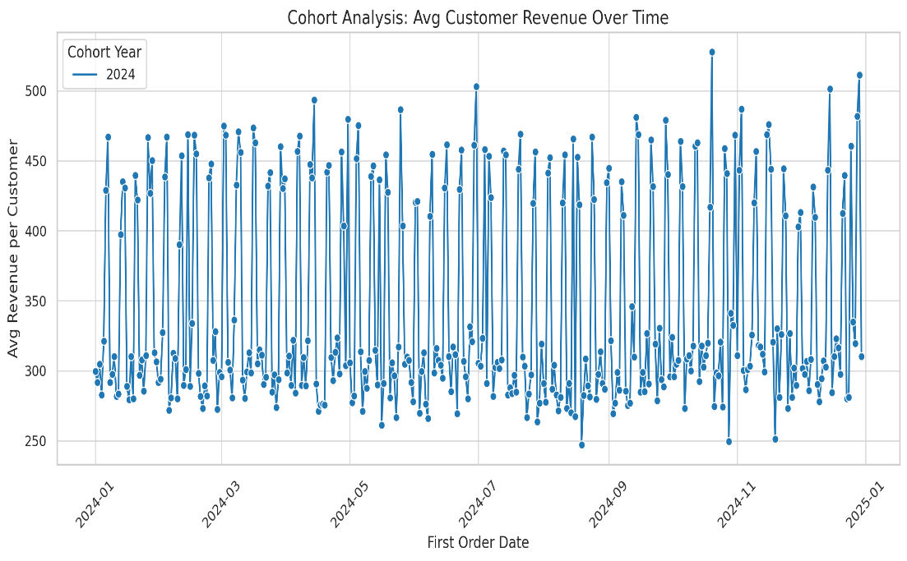
Cohort Analysis
Insight :
Dari awal 2024 sampai akhir 2024 grafik tidak memperlihatkan tren meningkat atau menurun secara signifikan, melainkan cenderung stabil dengan variasi periodik.
rata-rata revenue percustomer cenderung berada di kisaran 280-450 dengan beberapa lonjakan hingga > 500. Ini berarti revenue dari setiap customer relatif konsisten sepanjang tahun 2024.
Business Insight & Recommendation:
Karena revenue per-customer relatif stabi, strategi untuk meningkatkan repeat order bisa lebih efektif.
Revenue rata-rata customer cukup stabil -> artinya peluang meningkatkan basket size (nilai transaksi per order) masih besar (rekomendasi layanan pelanggan, promo diskon harga jalan atau penawaran personalisasi customer).

Slide 13
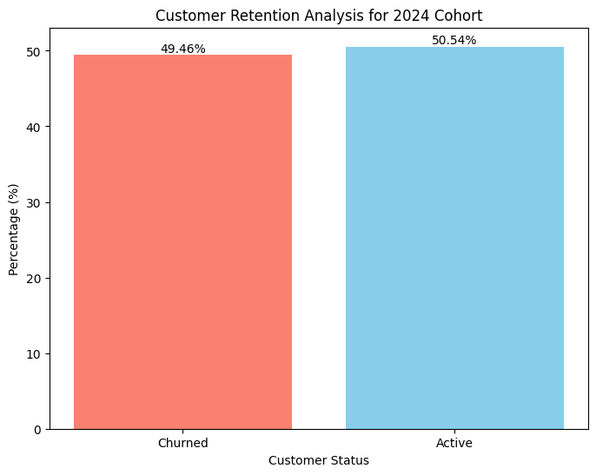
Customer Retention analysis for 2024 cohort
Insight :
Distribusi Status Customer: Basis customers untuk kelompok 2024 terbagi hampir merata antara customer Aktif dan customer yang Berhenti, dengan 50,54% customers aktif dan 49,46% customers yang berhenti.
Tingkat Churn yang Tinggi: Tingkat churn mencapai hampir 50%. Hal ini menunjukkan bahwa hampir setengah dari customers yang melakukan pemesanan pertama mereka pada tahun 2024 tidak melakukan pemesanan lagi dalam enam bulan menjelang akhir tahun.
Business Insight & Recommendation:
Fokus utama perlu diarahkan pada customer retention, karena menjaga customer lama lebih hemat biaya dibanding akuisisi baru.
Lakukan analisis penyebab churn (misalnya kualitas layanan, harga, kepuasan, atau kompetitor) untuk menemukan akar masalah.
Terapkan kampanye reaktivasi bagi hampir 50% customers churn, melalui promo khusus, penawaran personal, atau peluncuran promo serta keuntungan bagi customer yg terindikasi churn.

Slide 14
Conclusions
Uber ride operation pada tahun 2024 menunjukkan kinerja yang kuat dalam hal jenis kendaraan dan segmentasi pelanggan. Tingkat keberhasilan bervariasi tergantung pada jenis kendaraan, namun tetap konsisten dalam hal kualitas. Retensi pelanggan dan tingkat pergantian pelanggan menjadi tantangan, menyoroti kebutuhan akan strategi retensi yang ditargetkan dan keterlibatan pelanggan premium untuk memaksimalkan pertumbuhan pendapatan.

Slide 15
THANK YOU

